Slide 1

Potencias
Unidad II
Matemáticas para la Informática

Slide 2
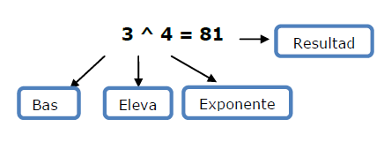
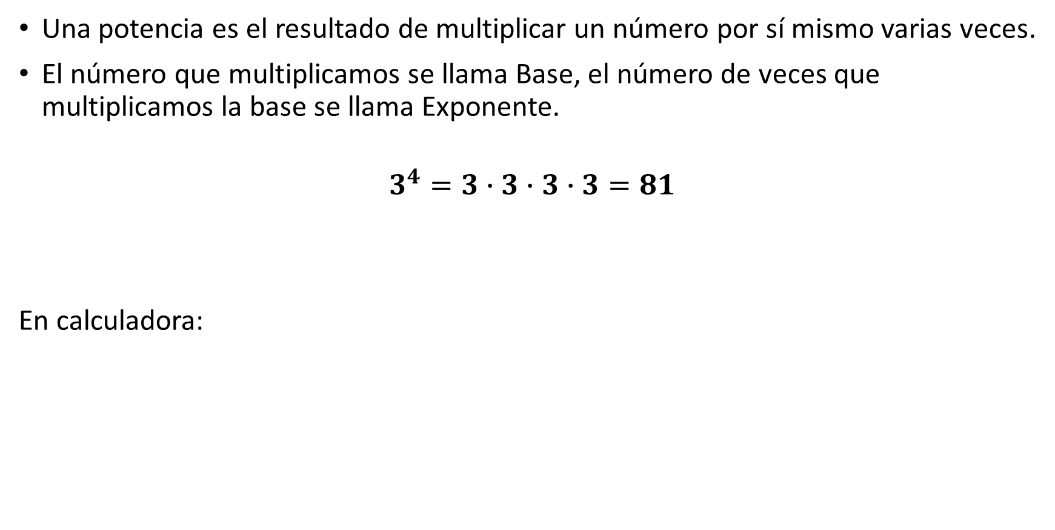
Potencias
Potencias
Una potencia es el resultado de multiplicar un número por sí mismo varias veces.
El número que multiplicamos se llama Base, el número de veces que multiplicamos la base se llama Exponente.
$$3^{4}=3∙3∙3∙3=81$$
En calculadora:
4 veces
o
e

Slide 3
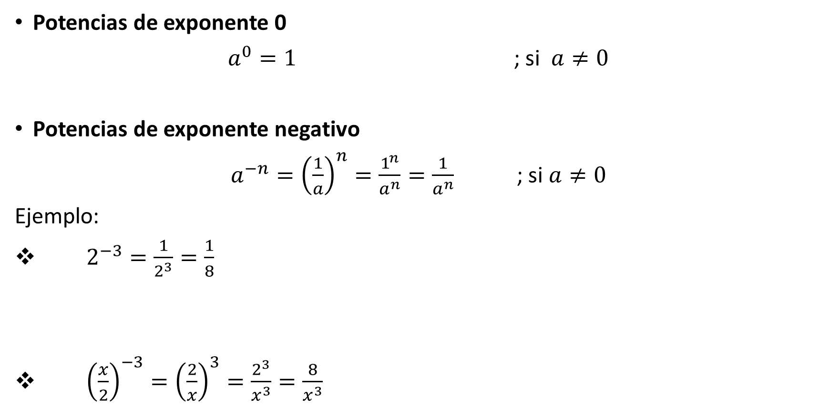
Propiedades de las Potencias
Potencias
Potencias de exponente 0
$a^{0}=1$ ; si $a≠0$
Potencias de exponente negativo
$a^{−n}={\left(\frac{1}{a}\right)}^{n}=\frac{1^{n}}{a^{n}}=\frac{1}{a^{n}}$ ; si $a≠0$
Ejemplo:
$2^{−3}=\frac{1}{2^{3}}=\frac{1}{8}$
${\left(\frac{x}{2}\right)}^{−3}={\left(\frac{2}{x}\right)}^{3}=\frac{2^{3}}{x^{3}}=\frac{8}{x^{3}}$

Slide 4
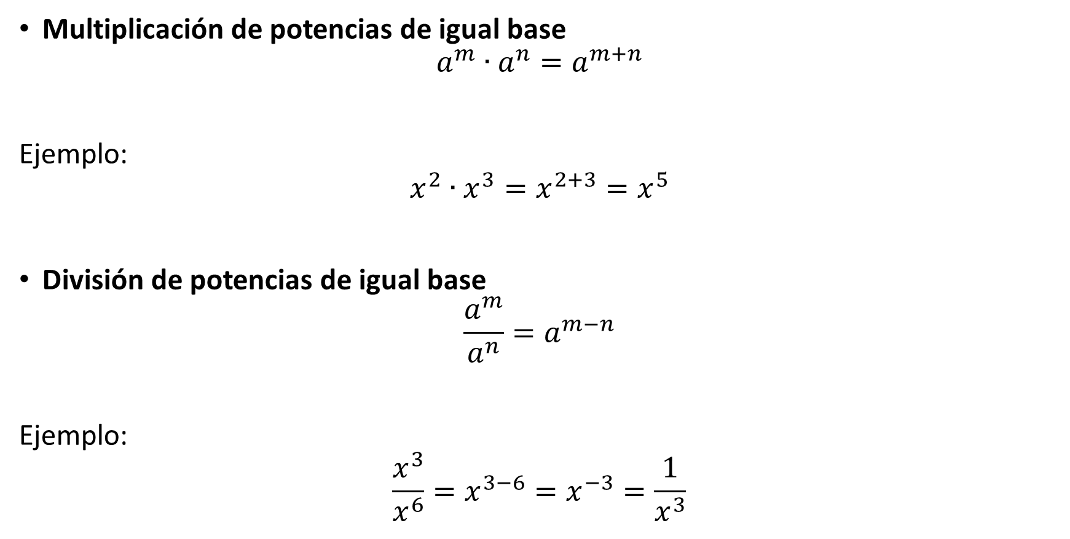
Propiedades de las Potencias
Potencias
Multiplicación de potencias de igual base
$$a^{m}∙a^{n}=a^{m+n}$$
Ejemplo:
$$x^{2}∙x^{3}=x^{2+3}=x^{5}$$
División de potencias de igual base
$$\frac{a^{m}}{a^{n}}=a^{m−n}$$
Ejemplo:
$$\frac{x^{3}}{x^{6}}=x^{3−6}=x^{−3}=\frac{1}{x^{3}}$$

Slide 5
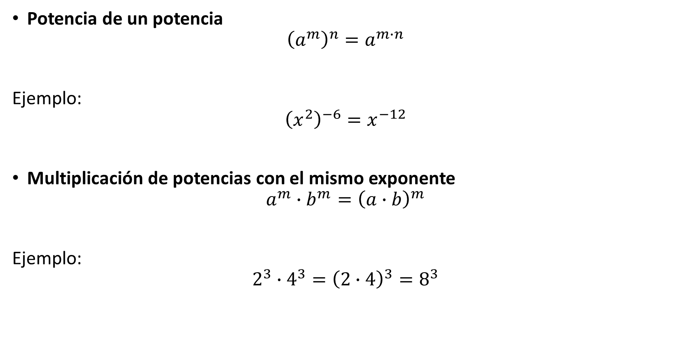
Propiedades de las Potencias
Potencias
Potencia de un potencia
$${\left(a^{m}\right)}^{n}=a^{m∙n}$$
Ejemplo:
$${\left(x^{2}\right)}^{−6}=x^{−12}$$
Multiplicación de potencias con el mismo exponente
$$a^{m}∙b^{m}={\left(a∙b\right)}^{m}$$
Ejemplo:
$$2^{3}∙4^{3}={\left(2∙4\right)}^{3}=8^{3}$$

Slide 6
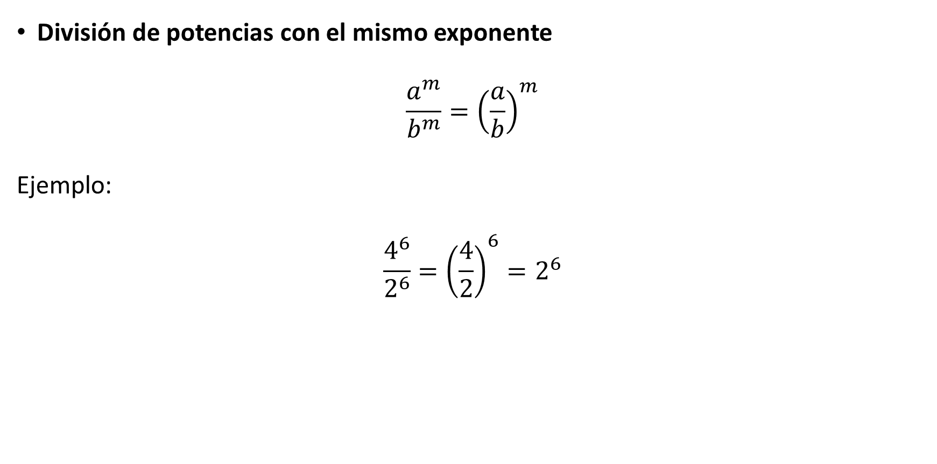
Propiedades de las Potencias
Potencias
División de potencias con el mismo exponente
$$\frac{a^{m}}{b^{m}}={\left(\frac{a}{b}\right)}^{m}$$
Ejemplo:
$$\frac{4^{6}}{2^{6}}={\left(\frac{4}{2}\right)}^{6}=2^{6}$$

Slide 7
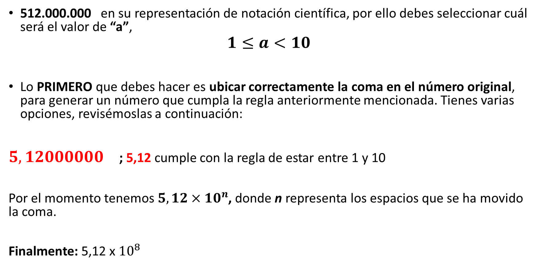
Notación Científica: $a×{10}^{n}$
Potencias
512.000.000 en su representación de notación científica, por ello debes seleccionar cuál será el valor de “a”,
$$1≤a<10$$
Lo PRIMERO que debes hacer es ubicar correctamente la coma en el número original, para generar un número que cumpla la regla anteriormente mencionada. Tienes varias opciones, revisémoslas a continuación:
$5,12000000$ ; 5,12 cumple con la regla de estar entre 1 y 10
Por el momento tenemos $5,12×{10}^{n}$, donde n representa los espacios que se ha movido la coma.
Finalmente: 5,12 x $10^{8}$

Slide 8

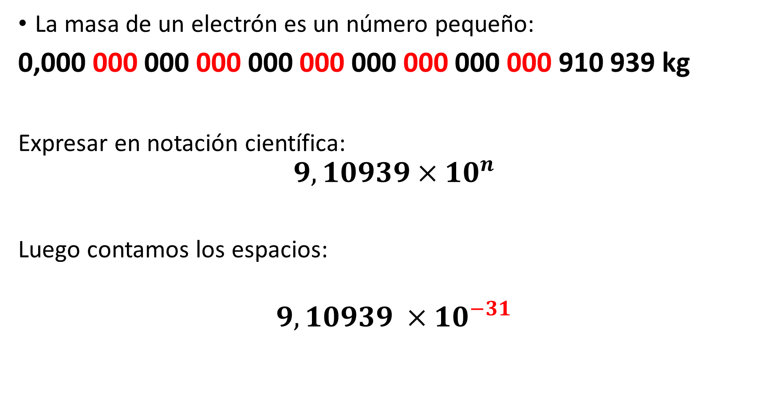
Potencias
La masa de un electrón es un número pequeño:
0,000 000 000 000 000 000 000 000 000 000 910 939 kg
Expresar en notación científica:
$$9,10939×{10}^{n}$$
Luego contamos los espacios:
$$9,10939 ×10^{−31}$$

Slide 9
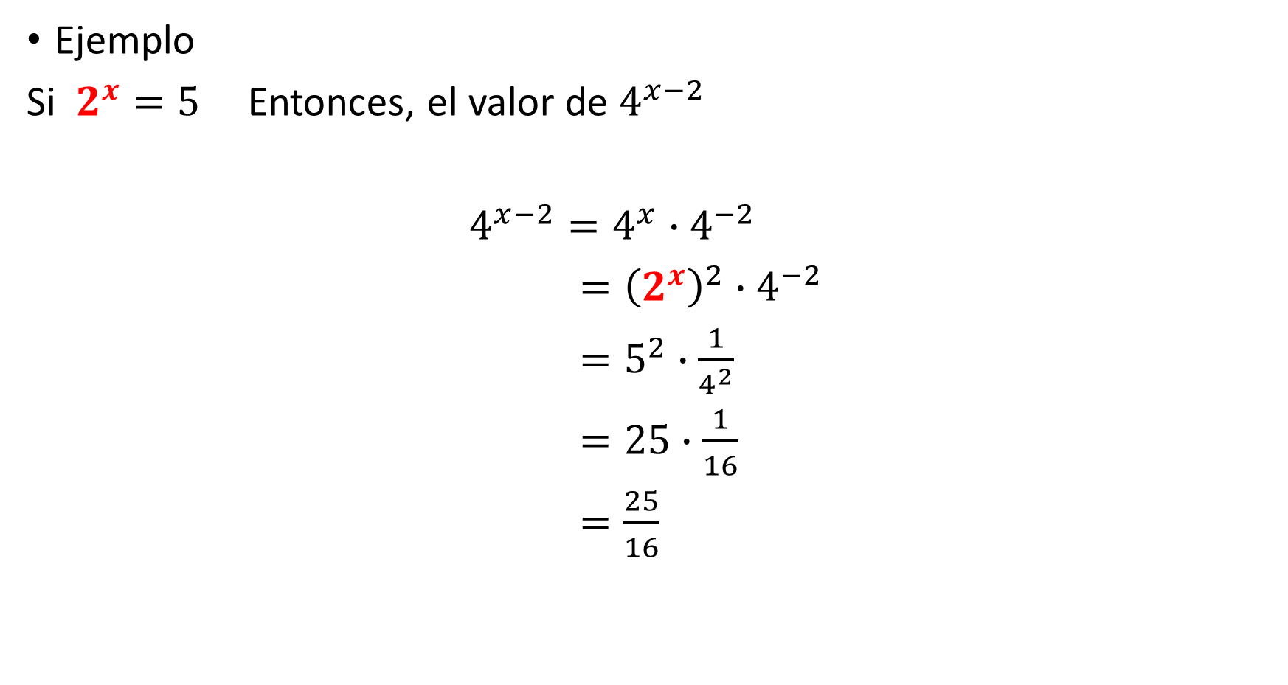

Potencias
Ejemplo
Si $2^{x}=5$ Entonces, el valor de $4^{x−2}$
$4^{x−2}=4^{x}∙4^{−2}$
$={\left(2^{x}\right)}^{2}∙4^{−2}$
$=5^{2}∙\frac{1}{4^{2}}$
$=25∙\frac{1}{16}$
$=\frac{25}{16}$
$${\left(2^{2}\right)}^{x}$$

Slide 10
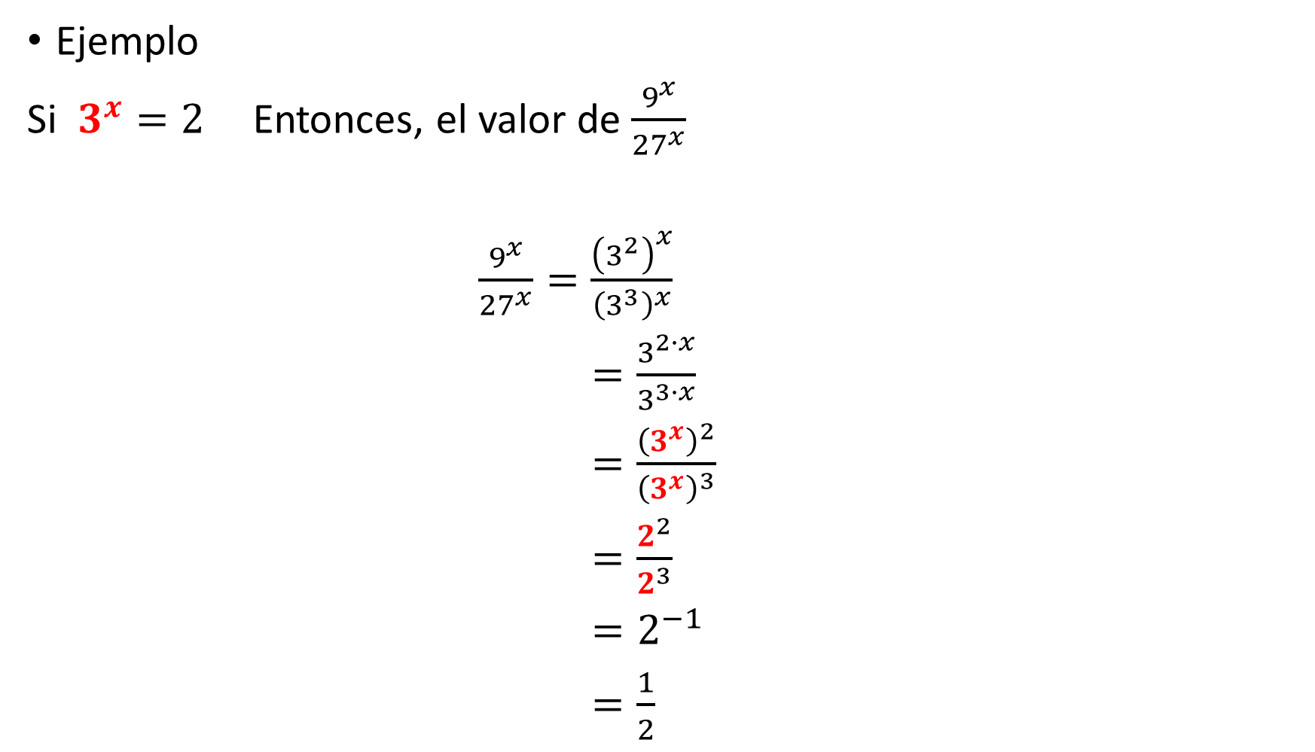
Potencias y Raíces
Ejemplo
Si $3^{x}=2$ Entonces, el valor de $\frac{9^{x}}{{27}^{x}}$
$\frac{9^{x}}{{27}^{x}}=\frac{{\left(3^{2}\right)}^{x}}{{\left(3^{3}\right)}^{x}}$
$=\frac{3^{2∙x}}{3^{3∙x}}$
$=\frac{{\left(3^{x}\right)}^{2}}{{\left(3^{x}\right)}^{3}}$
$=\frac{2^{2}}{2^{3}}$
$=2^{−1}$
$=\frac{1}{2}$

Slide 11


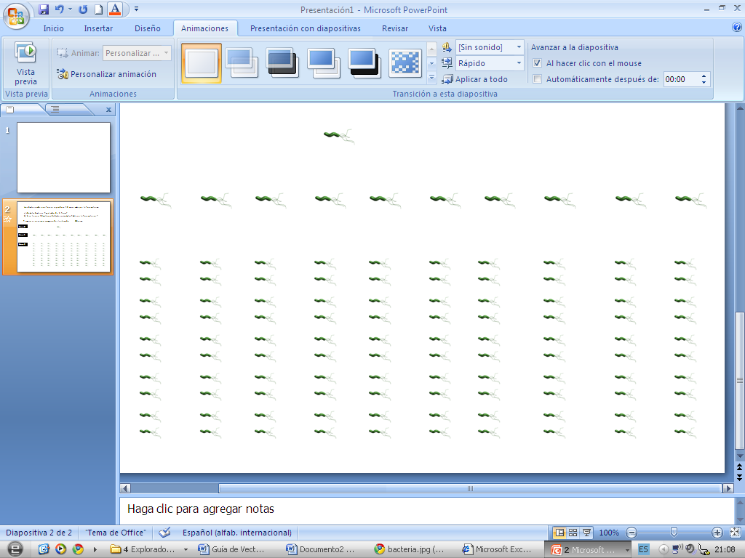
Potencias
Una bacteria cada una hora se reproduce 3 veces más que la hora anterior.
¿Cuántas bacterias hay al cabo de 9 horas?
Primero es necesario comprender la situación
Observa
Hora 0
Hora 1
Hora 2

Slide 12
Potencias
Una bacteria cada una hora se reproduce 3 veces más que la hora anterior.
¿Cuántas bacterias hay al cabo de 9 horas?
Veamos si se entiende
¿Si tienes 9 bacterias, a la hora siguiente tendrás?
INCORRECTO
CORRECTO
12
27

Slide 13
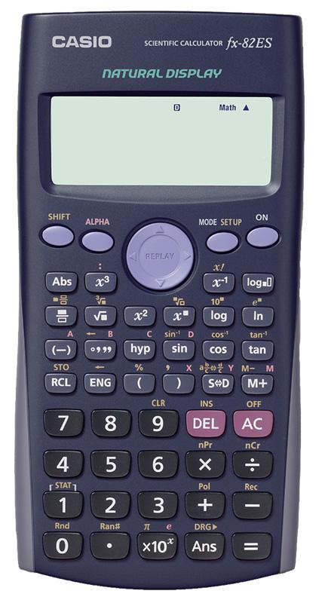



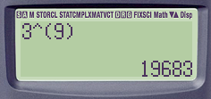
Potencias
Una bacteria cada una hora se reproduce 3 veces más que la hora anterior.
¿Cuántas bacterias hay al cabo de 9 horas?
Ahora a resolver
Hora 1: 3
Al cabo de 9 horas habrán 3⁹ bacterias
Hora 2: 9
Aplicando calculadora CASIO fx-82ES
Hora 3: 27
Presiona: y obtienes el valor
·
·
·
·
Hora n: 3^{n}
Al cabo de 9 horas habrán 19.683 bacterias

